Slide 1
Innovaatiot syntyvät vuorovaikutuksessa
Juha Koivisto, THL

Slide 2
Myytti 1:
Vain uudet teknologiat voivat olla innovaatioita

Slide 3
Innovaatio voi rakentua minkä tahansa asian tai materiaalin pohjalta. Tällainen asia voi olla esimerkiksi prosessi, palvelu, rakenne, toimintatapa, laki ja sääntö.

Slide 4
Myytti 2:
Uudet kehiteyt ratkaisut (teknologiat, prosessit, palvelut jne.) ovat innovaatioita

Slide 5
Uusi kehitetty ratkaisu on vasta keksintö, ei innovaatio. Jotta se täyttäisi innovaation tunnusmerkit, sen tulee olla 1) uusi ratkaisu jossakin toimintaympäristössä, 2) se tulee olla viety onnistuneesti osaksi arkipäivän käytäntöä ja 3) se vastaa siihen tarpeeseen, jota varten se on kehitetty, esim. tuottaa hyvinvointia ja terveyttä, tai se yllätyksellisesti vastaa johonkin muuhun tarpeeseen.

Slide 6
Myytti 3:
Innovaatiot ovat yritysmaailman hommaa

Slide 7
Innovaatioita voidaan tuottaa missä tahansa; esim. julkisen ja kolmannen sektorin organisaatioissa ja työpaikoilla, yliopistoissa ja arkipäivän toimintaympäristöissä. Arjen innovaatiot syntyvät usein huomaamatta eikä niistä puhuta innovaatioina.

Slide 8
Myytti 4:
Innovaatio tuottaa kilpailuedun ja taloudellista hyötyä

Slide 9
Innovaatiota määrittävänä tekijänä voi yhtä lailla olla esimerkiksi terveys- ja hyvinvointihyöty, eriarvoisuuden väheneminen, nopeus, helppokäyttöisyys ja toimivuus osana työprosessia.

Slide 10
Myytti 5:
Uusien ratkaisujen ideointi ja keksiminen on innovatiivisuutta

Slide 11
Uusia ratkaisuja on periaatteessa melko helppo keksiä. Huomattavasti kovempaa ponnistelua ja innovatiivisuutta edellyttää se, että keksityt ratkaisut ja mallit saadaan vietyä arkipäivän käytäntöön.

Slide 12
Myytti 6:
Teknologialla, tuotteella, palvelulla tms. on omia sisäisiä ominaisuuksia ja arvoja

Slide 13
Tuotteen, palvelun tms. ominaisuudet ja arvo muodostuvat toiminnassa ja käyttöyhteyksissä, esimerkiksi kun potilas on vuorovaikutuksessa lääkärin ja muiden ammattilaisten kanssa ja vuorovaikutusta välittävät instrumentit, laitteet ja muut välineet. Tuossa systeemissä eri elementit muovaavat toinen toisiaan ja generoituu seurauksia, jotka voivat olla tavoiteltuja, yllätyksellisiä tai ei-toivottuja.

Slide 14
Myytti 7:
Innovaatiot siirtyvät samanlaisina eri ympäristöihin

Slide 15
Esimerkiksi palvelu voi rakentua jokaisessa sovellusympäristössä ja jokaisen asiakkaan kohdalla erilaiseksi ja aikaansaadut tuloksetkin voivat olla kovin erilaisia. Asiakas on palvelun aktiivinen toimija, ei sen ulkopuolinen kohde. Tarvitaan palveluiden räätälöintiä ja sovittamista.

Slide 16
Myytti 8:
Innovaation synty on lineaarinen prosessi

Slide 17
Nykykäsitys innovaatioista on ei-lineaarinen ja verkostomainen. Uudet asiat syntyvät, jalostuvat ja asettuvat käytäntöön heterogeenisissä verkostoissa ja vuorovaikutussuhteissa, joissa eri toimijat mobilisoivat erilaisia resursseja, kuten tietoa, rahaa, osaamista, kokemuksia ja laitteita. Innovaatioprosessilla ei ole yhtä oikeaa kaavaa.

Slide 18
Olemme siirtymässä avoimeen ja tarveperustaiseen yhteiskehittämisen innovaatiokulttuuriin, jossa kansalaisten/loppukäyttäjien ja muiden keskeisten toimijoiden osallistuminen ja sitoutuminen ratkaisun ideointiin, suunnitteluun, arviointiin ja toteuttamiseen on ydinasia

Slide 19

Innokylä on hyvinvointi- ja terveysalan avoin innovaatioyhteisö www.innokyla.fi

Slide 20

Innokylä lyhyesti
Innokylä on hyvinvointi- ja terveysalan avoin innovaatioyhteisö, jota ylläpitävät Terveyden ja hyvinvoinnin laitos, Kuntaliitto ja SOSTE Suomen sosiaali ja terveys ry
Innokylä kehittää avointa yhteiskehittämisen kulttuuria
Innokylän verkkopalvelu on kehittämistoiminnan sähköinen työskentely-ympäristö.
Innokylästä löydät tietoa, työkaluja, menetelmiä ja kumppaneita kehittämisen kaikkiin tehtäviin.
Innokylä kokoaa hyvinvointi- ja terveysalan kehittämistyön tulokset yhteen paikkaan ja tarjoaa kanavan toimintamallien levittämiseen.
Innokylä on maksuton.

Slide 21
Avoimen yhteiskehittämisen periaatteita Innokylässä
Kehitä tarvelähtöisesti huomioimalla eri toimijoiden näkökulmat ja tarpeet
Kehitä yhdessä ottamalla kehitettävän asian kannalta merkitykselliset toimijat ja kumppanit mukaan heti kehittämisprosessin alusta alkaen
Hyödynnä jo kehitettyjä malleja ja ratkaisuja
Jaa kehittämis- ja arviointitietoa avoimesti
Yleistä kehittämistuloksesi helposti hyödynnettävään muotoon

Slide 22
Kuusi keskeistä kehittämistehtävää
Jokainen kehittämisprosessi on omanlaisensa. Kehittämiselle ei ole yhtä oikea kaavaa tai järjestystä.
Ketterä ja kokeileva kehittäminen koostuu kuudesta keskeisestä kehittämistehtävästä, jotka kannattaa suorittaa pysyvän muutoksen aikaansaamiseksi ja kehittämistulosten leviämiseksi
Tee kehittämistehtäviä siinä järjestyksessä ja sillä tarkkuudella ja tempolla kuin on kehittämistyösi kannalta tarkoituksenmukaista.
Hyödynnä kehittämistehtävissä monipuolisesti kehittämisen ja arvioinnin osallistavia menetelmiä.

Slide 23
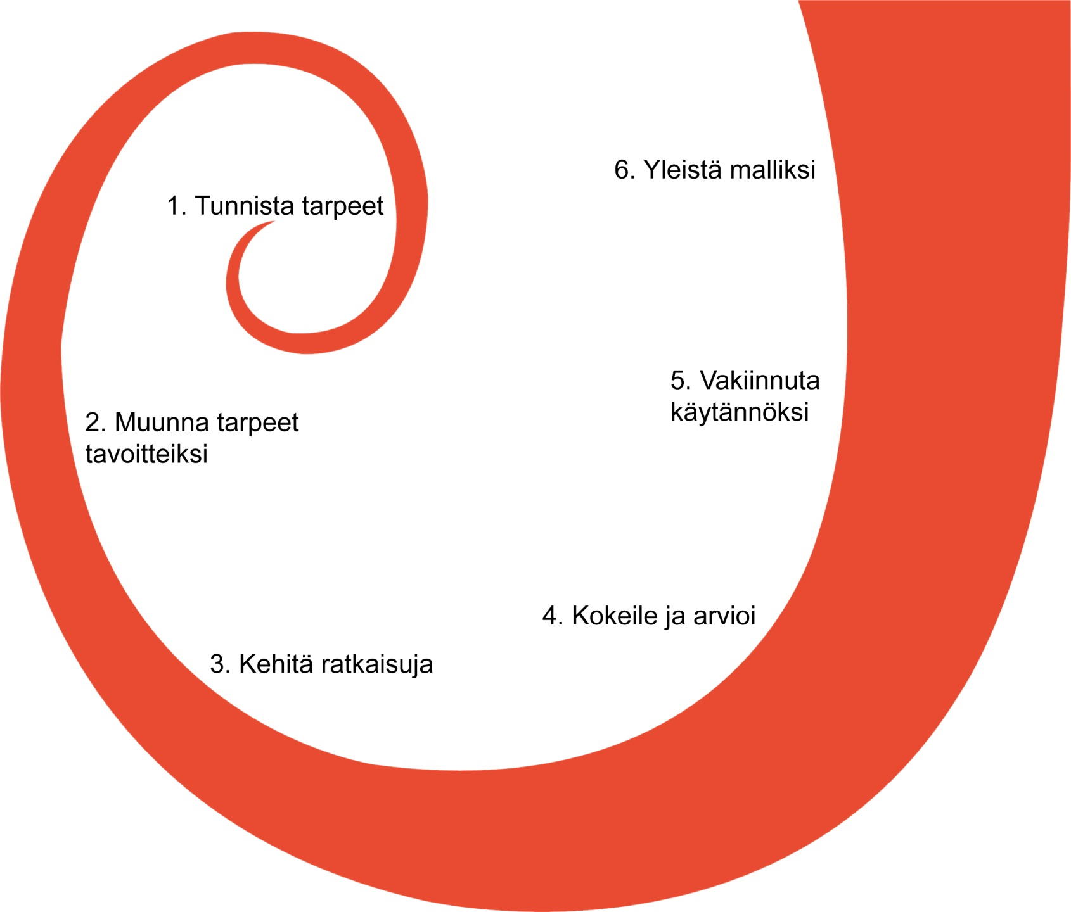

Slide 24
Hyödynnä menetelmiä osallistavan kehittämisen ja arvioinnin tukena
Mind map
Hahmot
Roolikortit
Palvelupolku
Muotoiluluotain
Kasautuva keskustelu
Käyttäjäprofiilit ja -persoonat
Idea-/aivoriihi
Draama
Business Model Canvas
Notes:
Niina

Slide 25



Tutustu Innokylän työkaluihin!
Työtila – täällä työskennellään yhdessä ja
jaetaan dokumentteja
Verstas – täällä kehitetään ja arvioidaan uutta
ratkaisua
Toimintamalli – tämä on kehittämisen tuottama
yleinen malli

Slide 26
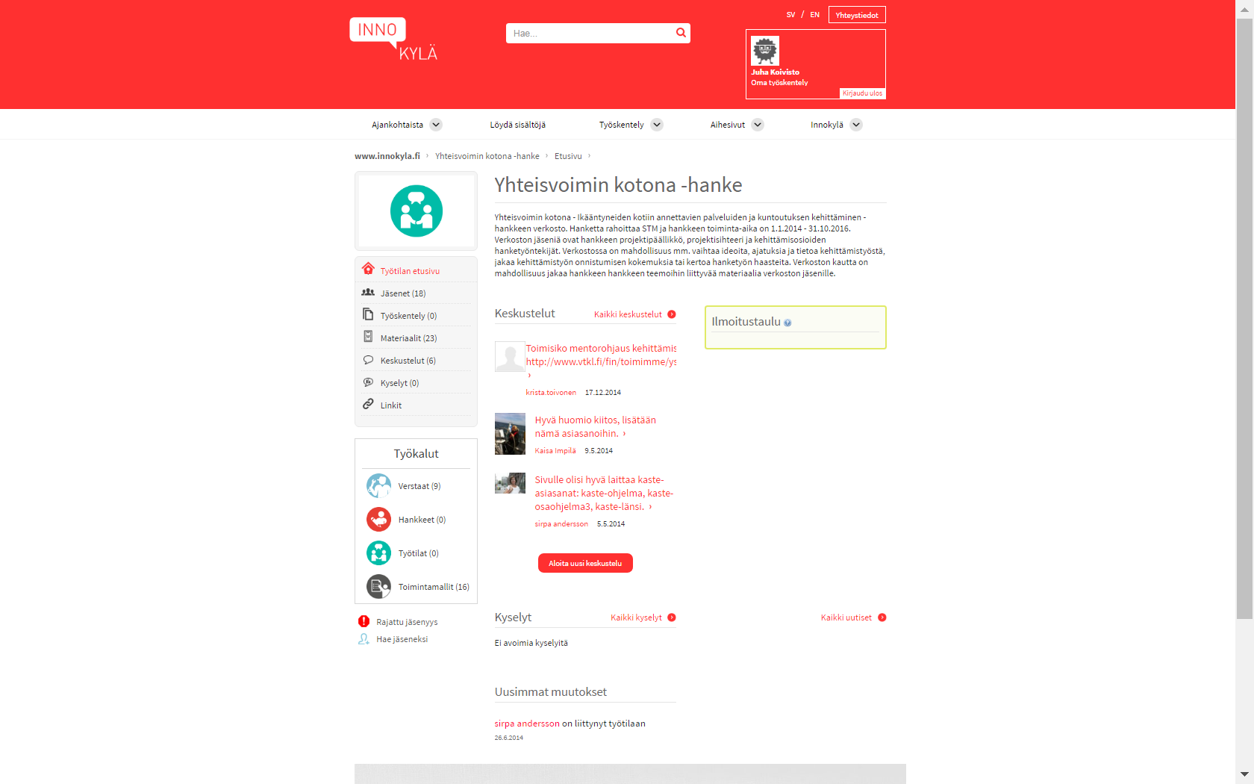

Slide 27
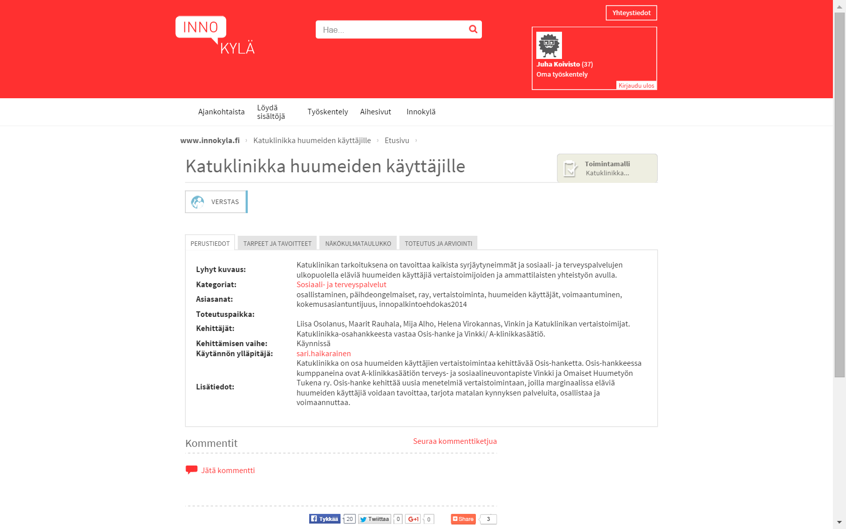

Slide 28
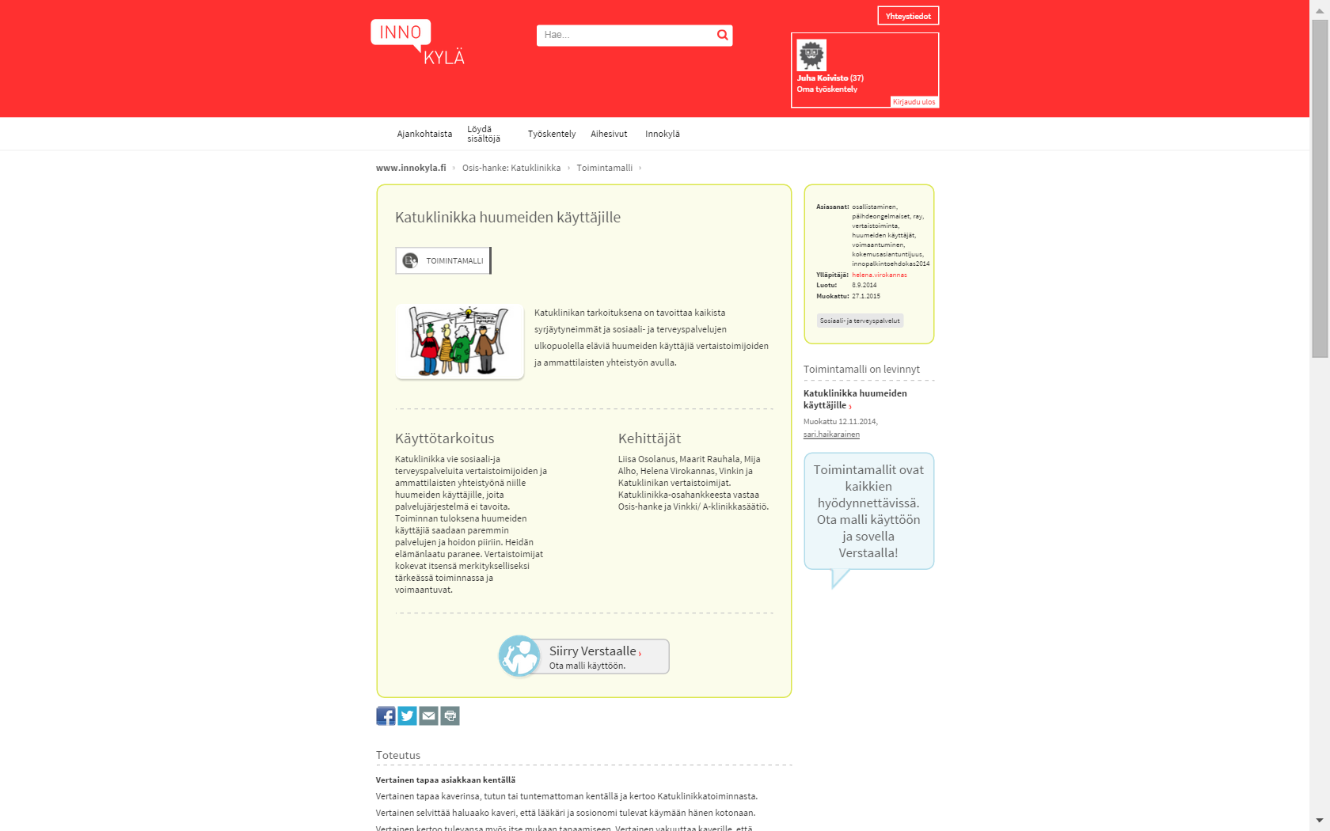

Slide 29
Työtila
Verkoston yhteinen kotipesä ja työskentely
Toimintamalli
Luo toimintamalli kehittämisen
tuottamasta ratkaisusta
Verstas
Kehitä, kokeile ja arvioi
ratkaisua
Verstas
Muut kehittäjät voivat räätälöidä toimintamallista oman ratkaisun toimintaympäristöönsä

Slide 30
Kiitos

